Slide 1

中兴通讯
营销1012班
黄依琳 2010514006
蓝兰燕 2010630043
应春玲 2010630046
陈腾达 2010630062
郭鹏宇 2010630073

Slide 2
内容
1.
中兴通讯公司概况
2.
宏观环境分析
3.
行业环境分析
4.
公司分析

Slide 3
中兴通讯公司概况
基本情况介绍
公司财务分析
未来发展前景

Slide 4
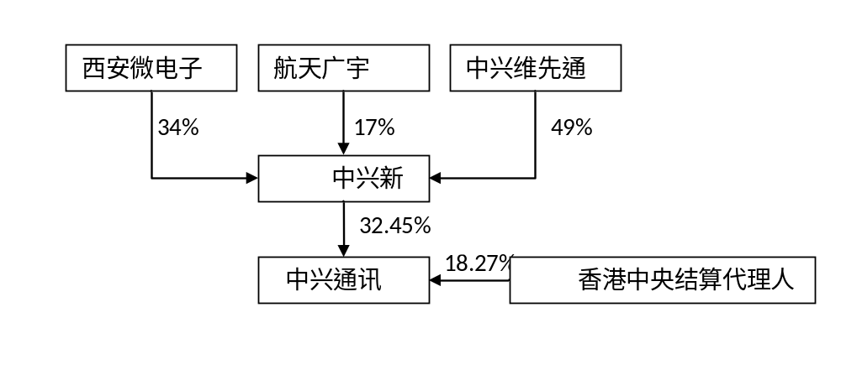
基本情况介绍
1985年公司成立，中兴通讯是中国最大的通信设备制造业上市公司、中国政府重点扶持的520户重点企业之一。
中兴通讯的产品涵盖：运营商网络，终端产品，电信软件系统、服务及其他产品。
上市地点 | 上市时间 | 发行股数 | 募集资金
深圳证券交易所 | 1997年11月18日 | 650万股 | 42.8亿

Slide 5
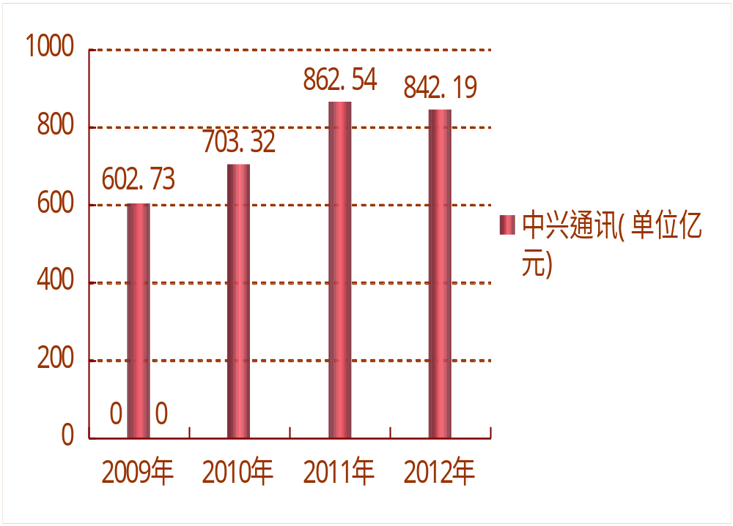
公司财务分析
2012年，中兴通讯实现营业收入842.19亿元人民币，同比下降2.4%。其中，国内业务营业收入与上年基本持平，实现营业收入395.56亿元人民币，占比47%；国际业务营业收入有所下降，实现营业收入446.63 亿元人民币，比上年同期下降 4.5%，占比53% 。但是实现归属于上市公司股东的净利润-28.4亿元人民币。

Slide 6
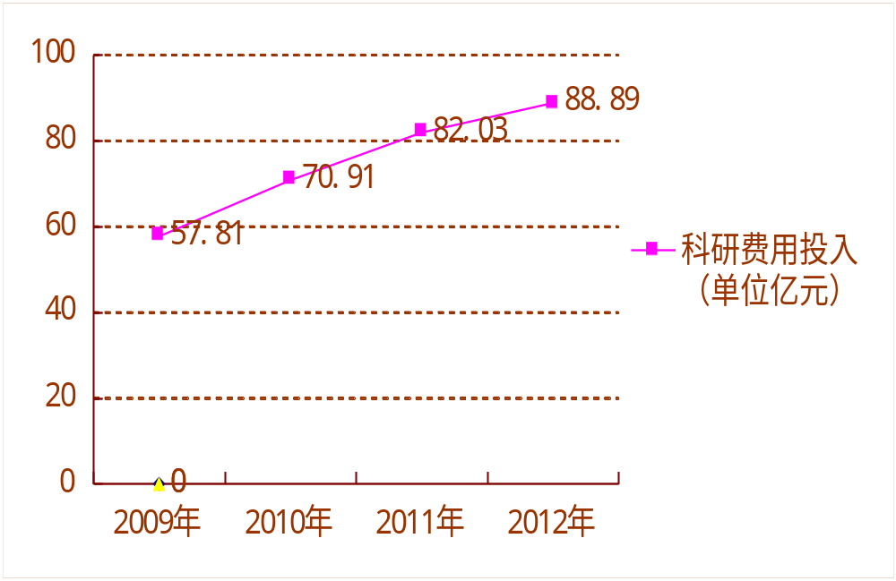
随着收入的增长，公司的规模效益逐渐体现，三项费用率表现出下降的趋势。同时研发费用率的稳定维持，则为公司后续增长奠定了创新上的基础。在2012年经营压力较大的情况下，中兴通讯仍然加大核心技术研发投入力度，同比上升4%，达88.29亿元人民币。中兴通讯已连续两年成为全球最大的PCT申请方，也成为欧洲专利申请量前十的首家国内厂商。在TD-LTE/LTE-FDD、100G、中高端智能手机方面，中兴通讯的技术实力已得到全球客户的认可。

Slide 7
未来发展前景
中兴的毛利率在未来存在上升的可能：
价格因素：经过近十年的努力，中兴已经步入了全球电信设备商的第二梯队；无论是技术的先进性、产品和服务的质量还是品牌效应都已经上了一个很大的台阶。随着中兴竞争力的提升，其技术、质量和品牌被越来越多的主流运营商所认同，中兴的产品价格已经具备了向第一梯队靠拢的资格。
成本因素：经过多年的积累和发展，中兴各产品线在技术上已经趋于成熟，市场方面也都形成了一定的规模。随着收入的快速增长，生产成本的规模效应将会明显显现出来。
收入增长的趋势仍将保持：
光网络产品正在成为中兴新的利润增长点，其产品结构日趋均衡；
新兴市场会是中兴海外拓展的主战场，而电信投资在新兴市场的增长速度快于欧美市场；
3G 需求的爆发将会激发国内运营商的扩容需求，从而引发新一轮的投资高潮。

Slide 8
宏观环境分析
海外经济复苏，刺激通信设备出口增加
政策利好—中兴通讯成为国家十二五规划的全面受益者
下游企业资本开支增加，拉动对通信设备的需求
居民收入提高，消费需求增加

Slide 9
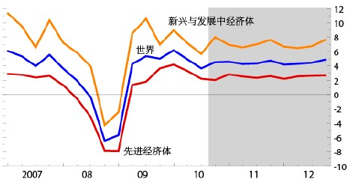
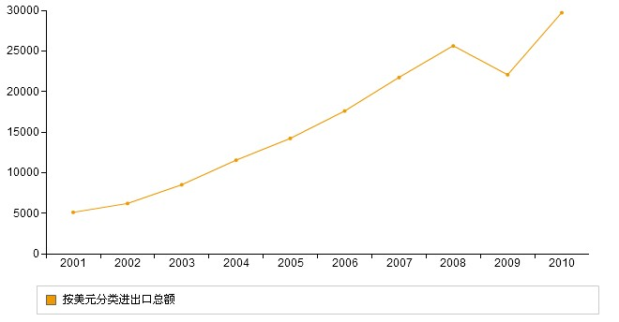
海外经济复苏，刺激通信设备出口增加
世界经济在经历了严重的金融危机之后，在各国政府大规模拯救措施的作用下，危机己经基本平复。各国经济逐渐复苏，特别是新兴经济体保持了较快的增长速度。
外部环境优化，中国对外贸易进出口总额从09年年底开始逐步回升。

Slide 10
政策利好—中兴通讯成为国家十二五规划的全面受益者
2010年10月18号国务院下发《关于加快培育和发展战略性新兴产业的决定》， 明确了新一代信息技术产业的范围：“ 加快建设宽带、泛在、融合、安全的信息网络基础设施，推动新一代移动通信、下一代互联网核心设备和智能终端的研发及产业化，加快推进三网融合，促进物联网、云计算的研发和示范应用。着力发展集成电路、新型显示、高端软件、高端服务器等核心基础产业。提升软件服务、网络增值服务等信息服务能力，加快重要基础设施智能化改造。大力发展数字虚拟等技术，促进文化创意产业发展。”
宽带网络技术和新一代移动通信技术（即TDLTE及其后续标准4G），中兴已经达到国际一流水平；下一代互联网核心设备（毛利率较高的路由器等）和智能终端正是中兴当前的发展重点；而物联网和云计算，中兴正在进行前瞻式的研发。很显然，中兴在新一代信息技术公司中具有极强的综合实力。

Slide 11
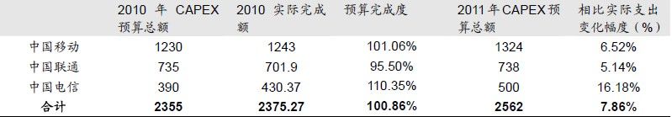
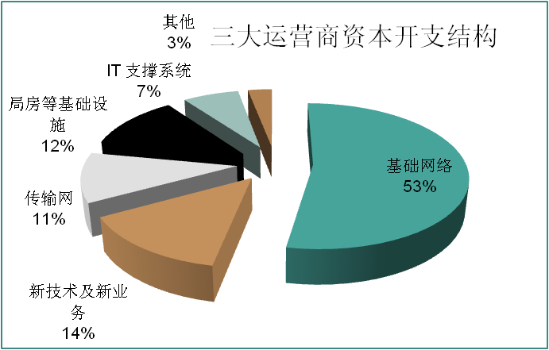
下游企业资本开支增加，拉动对通信设备的需求
持续增长的经济为中国电信业保持较快发展奠定了良好的基础，从而带动了通信设备行业的发展。

Slide 12
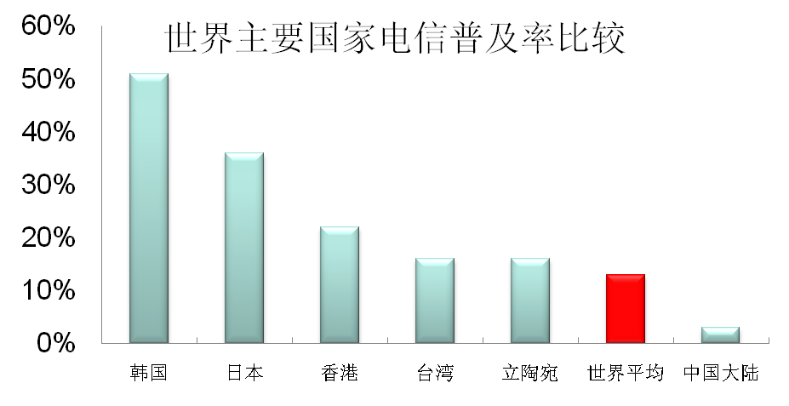
居民收入提高，消费需求增加
跟世界其他国家相比我国电信普及率较低，基本通信需求驱动力很强。近几年国内电信市场发展迅速。但仍然存在很大的上升空间。

Slide 13
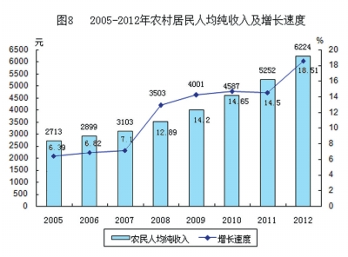
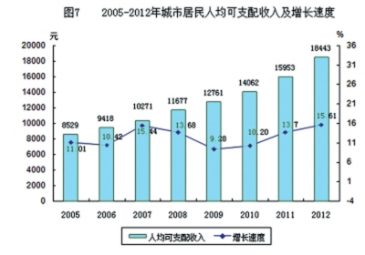
居民收入提高，消费需求增加
随着居民收入，特别是中低收入人群的可支配收入的提高，将拉动中低端消费品的消费，会对消费方式产生巨大影响。表现在：移动电话用户数量稳定增长，带宽消费持续攀升。这些都将带动通信设备业务的增长。

Slide 14
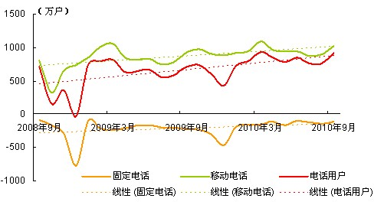
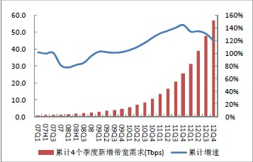
居民收入提高，消费需求增加
移动电话用户数量稳定增长，带动终端产品业务
带宽消费持续攀升给宽带数据设备业务带来契机

Slide 15
行业环境
所处环境
行业发展现况分析
周期性分析
政策分析
相关产业分析

Slide 16
所处环境
制 造 业
运 营 业
诺基亚
中国电信
摩托罗拉
通 信 业
中国移动
爱立信
中国联通
阿郎
诺西
中兴
华为

Slide 17
行业发展现况
近十年来，世界电信业加速发展，到目前为止，全球电信总用户已经达到15.7亿，近四年来平均增幅达到21%。中国电信业更是突飞猛进，全国电信总用户突破6亿，四年平均增幅达到42%。固定电话增长了16 倍，移动电话增长了400 倍。
我国通信设备产业则是 20 世纪中期发展起来的一个新兴产业。与我国电信行业的飞快发展相适应，我国通信设备行业也在迅猛发展.
中国通信设备市场是世界最大的电信设备市场之一，约占整个亚洲市场的 48%。中国通信行业每年的资本开支一直在 2000 亿以上，2009 年以后由于3G 资本开支的影响更使得总的资本开支高于3000 亿。

Slide 18
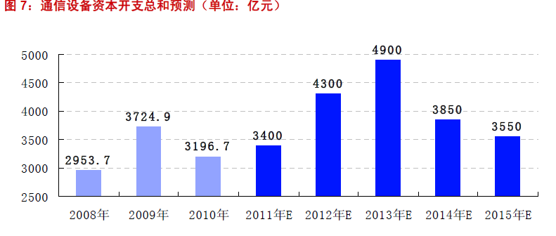

Slide 19
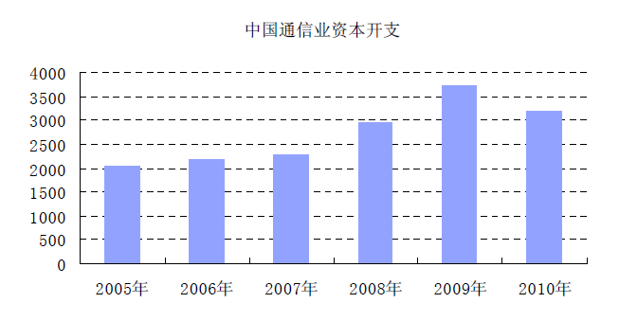
近5年中国通信业资本投入投资规模增长很快

Slide 20
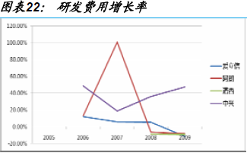
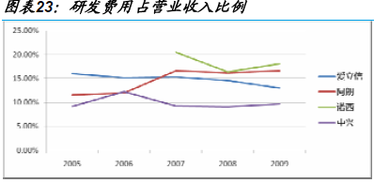
行业特性分析
（1）技术密集：通信设备行业属于高技术行业，这点在设备业尤为明显。通信设备行业的技术和产品更替迅速，主要设备公司都投入大量资源到研发活动中，以确保公司在行业新兴技术领域的竞争力。

Slide 21
中兴技术领先
2011年3月，世界知识产权组织(WIPO)公布了2010年全球专利申请情况，中兴通讯凭借1863件国际专利申请总量，排名由2009年的第23位跃居第2位，显示中兴通讯国际专利申请已进入高速发展期。
根据WIPO官网历年数据，中兴通讯PCT年度申请量和排名连续5年大幅跨越。该项排名中，中兴2006年首度进入全球100强，随后3年分别位列第52位、第38位、第23位，直至2010年的全球第二。
中兴坚持每年将收入的10%投入研发，尤其加大以国际专利为主的知识产权领域投入。即使在近两年金融危机中，中兴研发投入亦累计达130亿元。 同时，中兴专利布局坚持以市场为导向。目前中兴已累计申请国内外专利超过3万3千项，成为全球通讯产业主要专利持有者之一，所持有专利90%以上为具有高度权利稳定性和技术品质的发明专利，包括众多覆盖国际通讯技术标准和关键技术的基本专利与核心专利。在专利技术的创新高度和申请质量方面，中兴已累计荣获多项国家级权威大奖，包括3项中国专利金奖、10项中国专利优秀奖、4项信息产业重大发明奖等。

Slide 22
（2） 垄断和竞争互相强化
由于制造品的贸易特性和行业技术集中于少数大公司使通信设备行业成为一个国际化竞争的市场，欧美老牌设备厂商和华为、中心等亚洲新兴厂商在全球范围内竞争市场份额和规模优势，海外市场销售收入占这些公司总收入的一半左右。

Slide 23
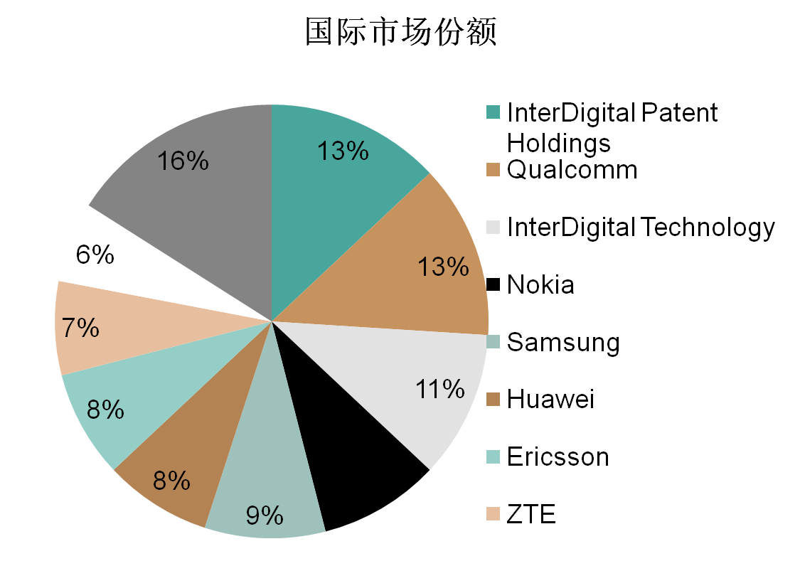

Slide 24
 |  | 主要厂家及格局描述 |  | 中兴通讯地位
无线系统 | GSM/WCDMA | 第一梯队：爱立信，华为，中兴 | 处于追赶地位，中兴通讯在中国联通CDMA 组网中所获得的较大市场份额，对公司未 来开拓国际市场大有裨益，目前在印尼等市场已经有所体现
 |  | 第二梯队：诺西、阿朗
 | CDMA | 第一梯队：、阿朗、中兴、华为 | 市场领先者，在中国、印度、拉美等地区都占据较大市场份额，是中兴通讯的传统优势产品
 |  | 第二梯队：MOTO、北电
 | TD-SCDMA | 第一梯队：中兴、华为 | TD 领域具备从设备到终端 的一体化解决方案，是TD 产业链上综合实力最强的企业。
 |  | 第二梯队：大唐、爱立信、诺西、普天

Slide 25
无线终端 |  | 主要厂家及格局描述 | 中兴通讯地位
 |  | 第一梯队：诺基亚、三星 | 中国市场的领军者，国际市场的追赶者。已进入包括欧美在 内的全球各地市场，正不断挑战MOTO、索爱、LG 的市场地位。
 |  | 第二梯队：LG、MOTO、索爱、中兴
有线产品 | 光网络 | 第一梯队：阿朗、华为、北电 | 市场追赶者，在全球市场上份额尚小，但在亚太地区已跻身三甲，是全球成长最为迅速的光网络制造商
 |  | 第二梯队：中兴、思科、爱立信、 富士通
 | IP 交换及路由器 | 第一梯队：思科、Juniper | 较薄弱的环节，思科和Juniper两大巨头占据了大量市场份额，伴随中国宽带市场的发展， 中兴有机会跻身主流行列
 |  | 第二梯队：华为、阿朗

Slide 26
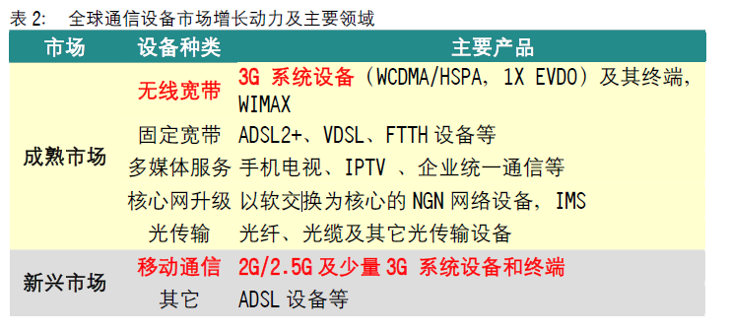

Slide 27
国际市场已近饱和
目前，全国通信设备市场的增长受两个不同层次的市场推动。发达国家和地区市场（西欧、北美、日本等），通信用户数和话务量接近饱和，新业务和新技术推动运营商进行网络升级并带来相应的通信设备需求，主要包括无线宽带、固定宽带、NGN和多媒体服务等。新兴国家和地区市场（东南亚、中亚、非洲、东欧、中国等），通信用户数和用户使用量仍在快速增长，网络扩大覆盖范围及扩容推动通信设备需求，最主要是移动通信系统设备和终端。目前新兴市场网络扩张对通信设备市场的增长推动更大。

Slide 28
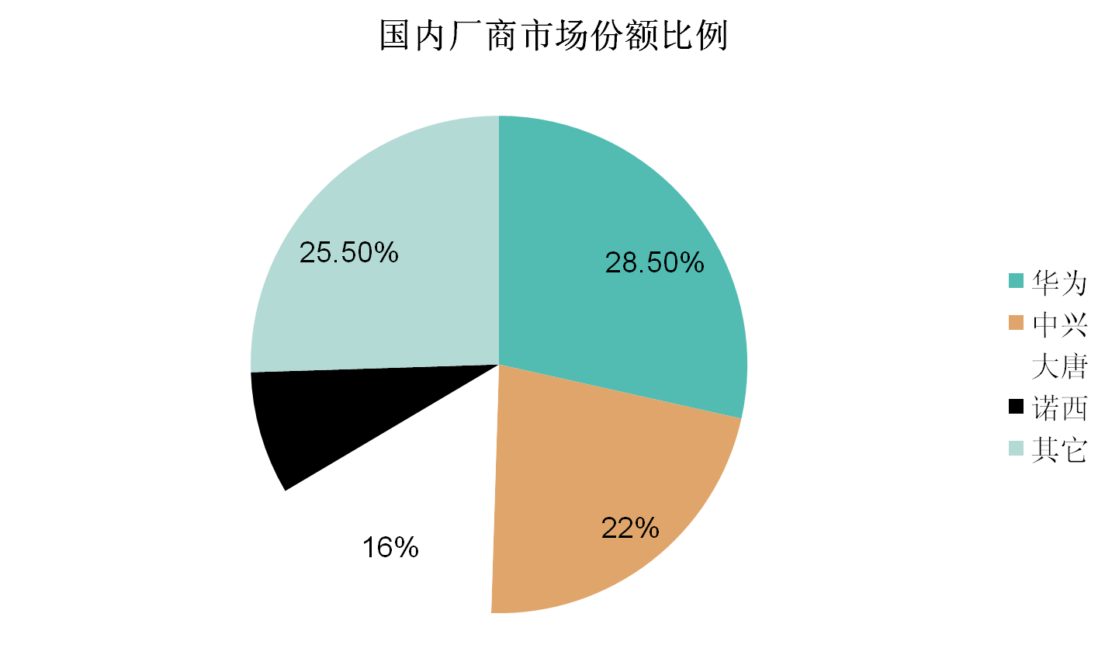
国内竞争格局

Slide 29
中兴和华为在国内市场明显处于垄断地位，两者有共同点也有差异
 | 中兴 | 华为
2012销售收入 | 837亿RMB | 2202亿RMB
2012海外收入占比重 | 53% | 66%
战略/哲学差异 | 温和机会主义，全面分散企业风险的中庸之道 | 矛盾和平衡中前进的狼性文化、讲究集中力量重点突破
海外市场重心 | 南亚、北非等新兴市场、北欧、独联体 | 北美、西东欧、非洲、俄罗斯、拉美、南亚
海外主要销售产品 | CDMA、光传输、手机、固网产品 | GSM、WCDMA、HSPA、LTE、企业解决方案
经营目标定位 | 进入第二阵营，赶超北电 | 目前排名全球第 5，瞄准第一阵营

Slide 30
中兴通讯的光网络产品即使在国际市场也具有较强竞争力，且近年已逐渐开始打入欧美等主流国家市场。而在国内光通信系统设备市场上，目前国内形成了以华为、中兴和烽火为主的较为稳定的竞争格局，三家厂商占据了80%以上的市场份额。因此，在三网融合会给光通信设备厂商带来显著市场机会的前提下，中兴通讯可凭其在国内光通信市场上的竞争力分享由此带来的收益。在中国光通信行业高速增长、国际光通信市场恢复增长的大背景下，们看好中兴通讯的长期增长前景。

Slide 31
行业政策分析
时间 | 单位 | 政策 | 要求
2010.3.17 | 工信部联合7部委 | 关于推进光纤宽带网络建设的意见 | 2011年，光纤宽带端口超过8000万，城市用户接入能力平均达到8兆比特/秒以上，农村用户接入能力平均达到2兆比特/秒以上，商业楼宇用户基本实现100兆比特/秒以上的接入能力。3年内光纤宽带网络建设投资超过1500亿元，新增宽带用户超过5000万。
2010.5.31 | 国务院 | 关于2010深化经济体制改革重点工作的意见 | 制定三网融合试点方案并展开试点，试点工作于2010年4月开展，2010年7月备受关注的三网融合首批试点城市出炉，网络宽带升级已迫在眉睫。
 | 广电系统 | 数字化改造 | 向NGB演进，已经完成数字化整体转换的有线网络要加快网络双向化改造，未完成的要直接向双向化过渡。

Slide 32
得到政府大力扶持
中兴通讯的优异表现离不开国内政府的支持，两者互为因果。中兴通讯收到政府补助，包括软件产品增值税退税、国家科技拨款以及财政补助等对其盈利产生了重要的影响。而中兴通讯和华为也获得了国内银行买方信贷的大力支持。媒体披露，2009 年，仅在中国银行系统，中兴通讯已获得200亿元授信，由中国银行深圳分行发放，该授信额度比2008 年增长63%。印度电信大单也是中方提供买方信贷的重要地区，包括印度最大运营商之一的reliance 选择中兴通讯、华为中标时，均由这两家企业提供买方信贷，中兴、华为可迅速收回款项。我们认为，中兴通讯良好的国际竞争表现将使其获得国家的进一步支持，提升其国际竞争能力。

Slide 33
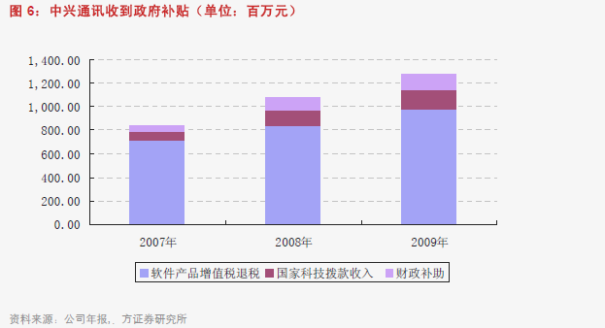
中兴历年得到的政府补贴

Slide 34
通信相关行业发展对其影响
通信运营商：中国联通2010年年报数据显示：3G网络方面，基站数量已达18.3万个，同比增长70.8%，载扇数达54.7万个，同比增长67%，已经覆盖全国县以上城市及东部发达乡镇；2G方面，基站数达32.9万个，同比增长15.5%，载扇数达161.4万个，同比增长14.3%，已经基本覆盖所有乡镇及主要行政村，能支撑用户数量为3.5亿户。中国移动2010年年报数据显示：3G网络覆盖范围不断扩大，已经覆盖全国656个城市，已开通基站数达到13.5万个，能支撑用户数量约为10亿户。而中国电信方面：其3G基站也达到15万个，2G基站则达到31万个，能支撑用户数量为2亿户。

Slide 35
三大运营商现有通信能力及户数
 | 3G基站数 | 2G基站数 | 通信能力 | 现有用户数
中国电信 | 15万个 | 31万个 | 2亿用户 | 0.96亿
中国移动 | 13.5万个 | 51万个 | 10亿用户 | 5.9亿
中国联通 | 18.3万个 | 32.9万个 | 3.5亿 | 1.75亿

Slide 36
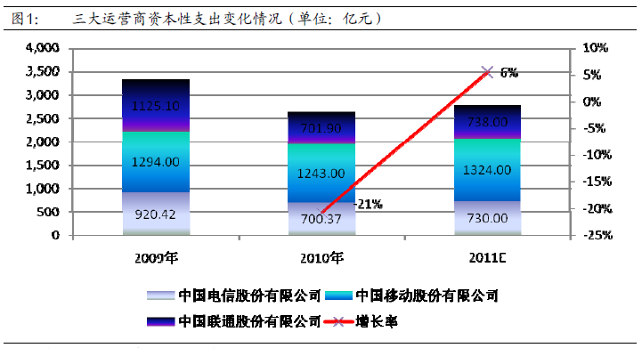
根据运营商公布2011年的资本性支出数据，2010年三大运营商总体资本性支出总共达到2645亿元，2011年资本性支出预算为2792亿元，同比小幅增长5.56%。

Slide 37
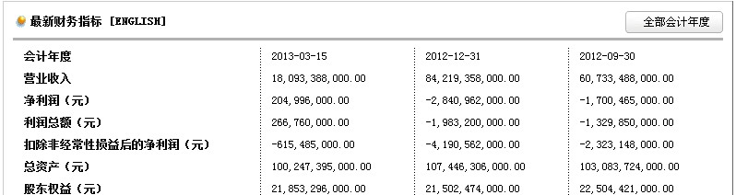
公司财务分析
１、变现能力分析

Slide 38
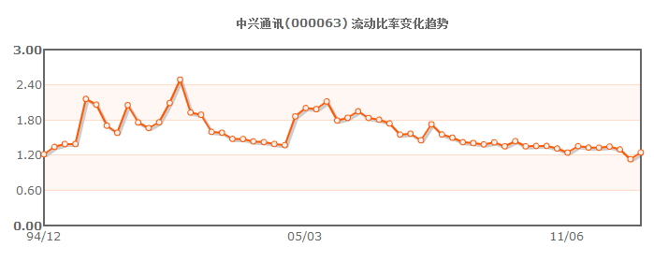

公司财务分析
该比率越大，企业的短期偿债能力越强，但是比率过大则说明企业的资金管理效率不高，一般维持在2左右是比较合理的。只有和同行业平均水平或公司的历史数据进行比较才有意义。
从表面看，2013年3月流动比率为1.25，也就是说每有一元的流动资产，就有1.25元的流动资产多为安全保障，这个数字相对来说偏低，但相比前几段时间有所提高，因此中兴短期偿债能力需提高，一般维持在2左右是比较合理的。

Slide 39
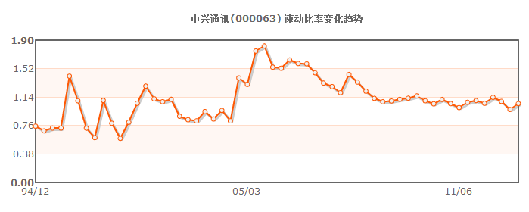

速动比率过低说明企业短期偿债能力堪忧，过高则说明企业的资产管理效率低下，一般维持在1左右，但不同行业此比率有较大区别。
2013年3月，中兴的速动比率为1.05，在正常范围内，说明企业应收账款很容易收回，偿债能力较好，比较流动比率，两者判断方式不一。但考虑到速动比率撇开了存活问题，综合看来，中兴偿债能力中等。

Slide 40
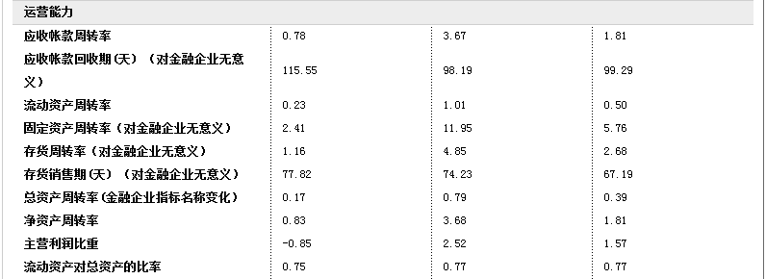
２、营运能力分析
2013年3月中兴通讯的存活周转率为1.16次，说明企业销售能力偏低，企业购入存货、投入生产、销售收回等各环节管理状况不尽人意，较2012年年末有所下降

Slide 41
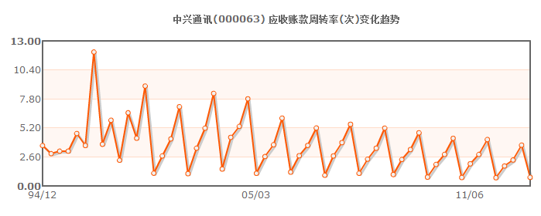

应收账款周转率它表示公司从获得应收账款的权利到收回款项、变成现金所需要的时间。
2013年 3月中兴通讯的应收账款周转率为0.78，该指标的标准值是3，呈逐年降低的状态，应收账款的周转率下降，应收账款变现速度有所下降，但总体来看营运资金的周转正常，企业的管理效率不错。

Slide 42
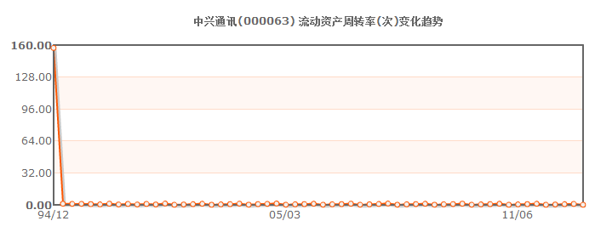

流动资产周转率反映了企业流动资产的周转速度，是从企业全部资产中流动性最强的流动资产角度对企业资产的利用效率进行分析，以进一步揭示影响企业资产质量的主要因素。
2013年3月中兴通讯的流动资产周转率为0.23，资金效率太低。缓慢的周转速度，需要补充流动资产参加周转，形成资金浪费，降低公司盈利能力。流动资产在经历生产和销售各阶段时所占用的时间很长，流动资产在经历生产和销售各阶段的占用的时间长，周转的慢。

Slide 43
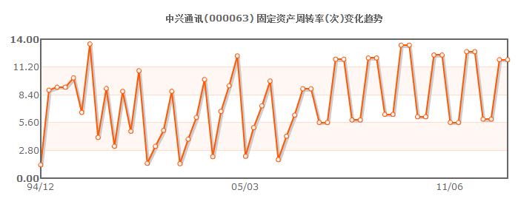

固定资产周转率主要用于分析对厂房、设备等固定资产的利用效率，比率越高，说明利用率越高，管理水平越好。如果固定资产周转率与同行业平均水平相比偏低，则说明企业对固定资产的利用率较低，可能会影响企业的获利能力。它反应了企业资产的利用程度.
2013年3月中兴通讯的固定资产周转率为2.41。其比率较2012年年末有所下降，说明企业的固定资产的利用效率降低，资本密集度增大，提供的生产成果较少，营运能力较弱。

Slide 44
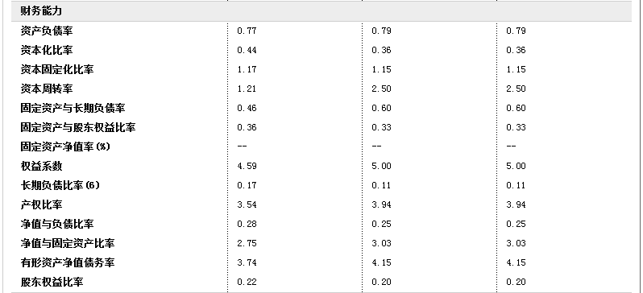
3.长期偿债能力分析

Slide 45
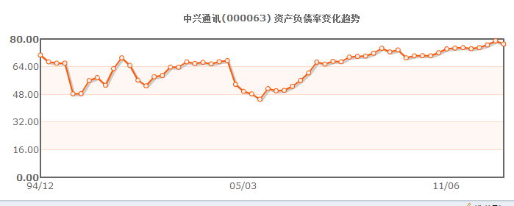
2013年3月中兴通讯的资产负债比率为0.77，一般认为，该比率维持在40-60%之间较为合适，中兴公司的资产负债率是很高的。该公司借款的大量增加，企业处于战略扩张的状态，扩大的生产规模，在经营状况好的前提下，还可以利用财务杠杆的作用，得到更多的投资利润。负债占总资产的比重很高，该公司存在较重的债务负担，企业偿债能力存在一定的风险，对于债权人存在一定的不利因素。

Slide 46


2013年3月中兴通讯的产权比率为3.54。该比率越低说明企业的长期偿债能力越强，债权人承担的风险越小。从这个比率可以看出企业的业务结构是否稳定合理，反应了所有者权益对债权人的保障程度。该公司的产权比例很高，在一定程度上说明它的长期偿债能力较弱，债权人承担的风险很大。
2013年3月中兴通讯的有形资产净值债务率为3.74。有形资产净值债务率是产权比率的延伸，中兴公司债权人投入的资本受到股东权益的保障程度较低，但对于投资者或公司管理层而不一定是越不好。

Slide 47
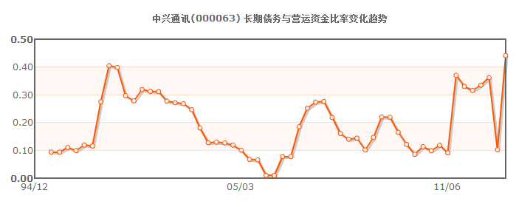

该指标一般情况下应小于1，因为长期债务会随时间延续不断转化为流动负债，并需要运用流动资产来偿还。保持该比率小于1，才能保证长期债权人和短期债权人的权益。
2013年3月中兴公司的长期负债与营运资金比例保持小于1，能有效保证长期债权人和短期债权人的权益。
报告日期 | 2013-03-31 | 2012-12-31 | 2012-09-30 | 2012-06-30
长期债务与营运资金比例（%） | 0.4415 | 0.1025 | 0.3621 | 0.3352

Slide 48
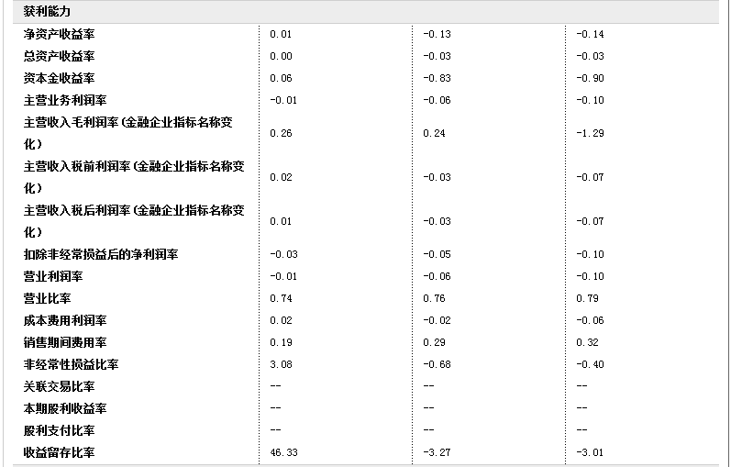

Slide 49

净利润润
主营业务净利率＝
×100％
主营业务收入
反映每一元销售收入带来净利润的程度，比率越大，企业的获利能力越强。中兴通讯利润率较低
该比率表示每1元主营业务收入扣除主营业务成本后，有多少钱可以用于各项期间费用和形成盈利。此比率越大，公司的盈利能力越高，它是销售净利率的最初基础。
从数据看出中兴的毛利率偏低主要是由于主营业务成本很高导致的。

Slide 50
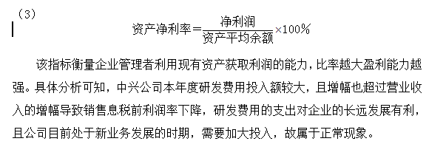

Slide 51
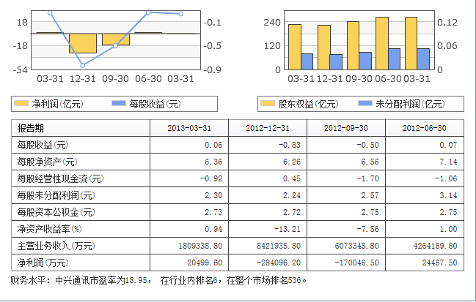
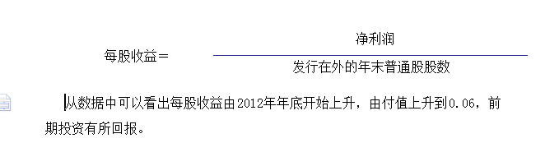
５、投资收益分析

Slide 52
６、公司重大事项分析
（１）公司2012年11月6日签署协议,拟分别出售子公司长飞投资30%及51%的股权给建银国际及广东全通,交易价格分别为4.8亿元及8.16亿元,预计共可实现投资收益4.5亿元至8.5亿元。
（２）公司2012年12月4日与国家开发银行签署《开发性金融战略合作协议》,主要内容为:国家开发银行为本公司提供200亿美元合作额度,包括本公司海外项目融资额度和本公司授信额度。
（３）近日，中兴通讯宣布和西藏移动合作在海拔3600米的布达拉宫开通了全球海拔最高的TD-LTE基站，以100Mbps的速率为往来圣地的游人们提供高速移动数据服务。这也是青藏高原开通的第一个TD-LTE基站。（2013.05.23）
（４）近日，在伦敦举办的2013年TV Connect Global Event（TV世界论坛）上，中兴通讯“Innovative services and delivery in Jiangsu Telecom IPTV”（中兴通讯为江苏电信IPTV提供的创新应用与交付）提案荣获TV Connect产业特别大奖——通向多屏业务盈利模式最佳路线大奖。该奖项由著名市场调研集团Informa颁发，为TV业界最高级别的奖项，在一年一度的TV世界论坛上揭晓。（2013-03-25）
这些举措都将有利于中兴公司增加流动资金，实现投资收益

Slide 53
Thank You !

